Slide 1
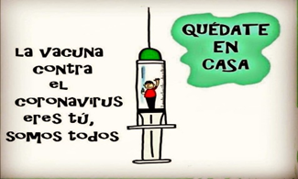
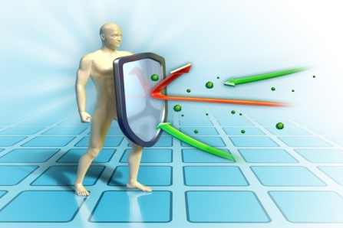
Clase N°12: PROCESO DE SALUD – ENFERMEDAD
Y EL MEDIO AMBIENTE DEL PACIENTE
ASIGNATURA: HIGIENE Y BIOSEGURAD DEL AMBIENTE
FECHA: semana del 22 al 26 de junio del año 2020 CURSO : 3° C Y D
GUÍA DE ESTUDIO N° 12 UNIDAD 1 “PROCESO DE SALUD-ENFERMEDAD Y EL MEDIO AMBIENTE DEL PACIENTE”
OBJETIVO GENERAL:
Mantener las condiciones sanitarias y de seguridad en las dependencias donde se encuentran las personas bajo su cuidado, de acuerdo a las normas sanitarias y de seguridad vigentes
OBJETIVO DE LA CLASE:
Conocer las defensas que presenta el cuerpo humano frente a una enfermedad, con el fin de mantener condiciones sanitarias seguras en las personas bajo su cuidado.
Lea atentamente el PPT y realice la actividad en su cuaderno, sáquele una fotografía y la envíela al mail alexis.berrios@liceo-victorinolastarria.cl.

Slide 2
Esperando que se encuentren bien y se estén quedando en su casa.
Recordaremos la clase anterior….
Etapas de salud - enfermedad
Periodo pre patogénico
Periodo patogénico
(etapa subclínica y clínica)
complicaciones
secuelas
muerte

Slide 3
DEFENSAS DEL ORGANISMO
El organismo humano se encuentra preparado, mediante las adecuadas defensas, para afrontar las infecciones provocadas por agentes patógenos. Nuestro sistema tiene preparadas sus defensas las 24 horas del día. ¡Alerta! En el exterior hay sustancias y microorganismos que pueden invadirnos. Tu cuerpo pone en marcha sus mecanismos de defensa y lucha contra los invasores en varios frentes.

Slide 4
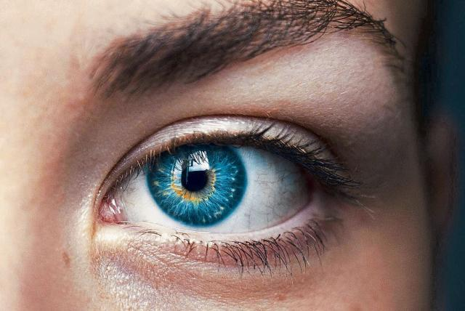
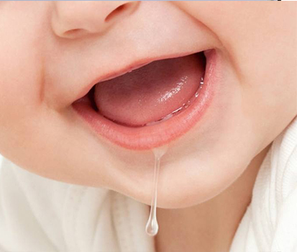
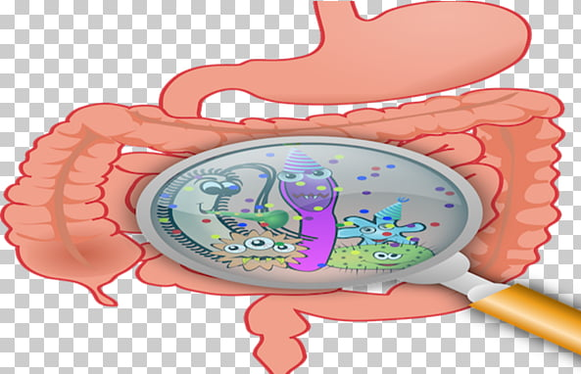
PRIMERA BARRERA
Son barreras físicas y químicas que actúan como primera línea de defensa para impedir la entrada de los agentes patógenos
FLORA RESIDENTE
¿Sabias qué?
La flora residente: son bacterias amigas que se encuentran en algunos sistemas del cuerpo humano con el fin de evitar que otros M.O provoquen enfermedades

Slide 7
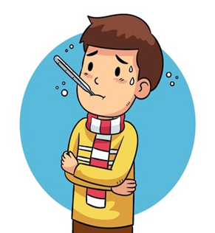
Copie en su cuaderno del PPT N°3 al N°6
Investigue que M.O. son flora residente y se encuentran en los siguientes sistemas del cuerpo humano: piel, sistema respiratorio superior, sistema digestivo y sistema genitourinario.
Analizando la clase anterior, usted se encuentra en el periodo prepatogénico y llega el virus de la influenza ¿cuales serian las primeas defensas que lo ayudarían a defenderse de esta enfermedad?, nombre cada una y explique como lo defenderían

